Slide 1
社群媒體分析讀書會第九組成果分享 從宏蕾事件觀察社會輿論趨勢
組長：N094020005 郭耿耀
組員：N094220001 賀燕君
組員： N094220005 謝宜蓁
組員： N094220020 洪嘉駿
組員： N094220032 吳億萱
組員： N094220010 吳貞儀
組員： N094220009 鄭宇紘

Slide 2
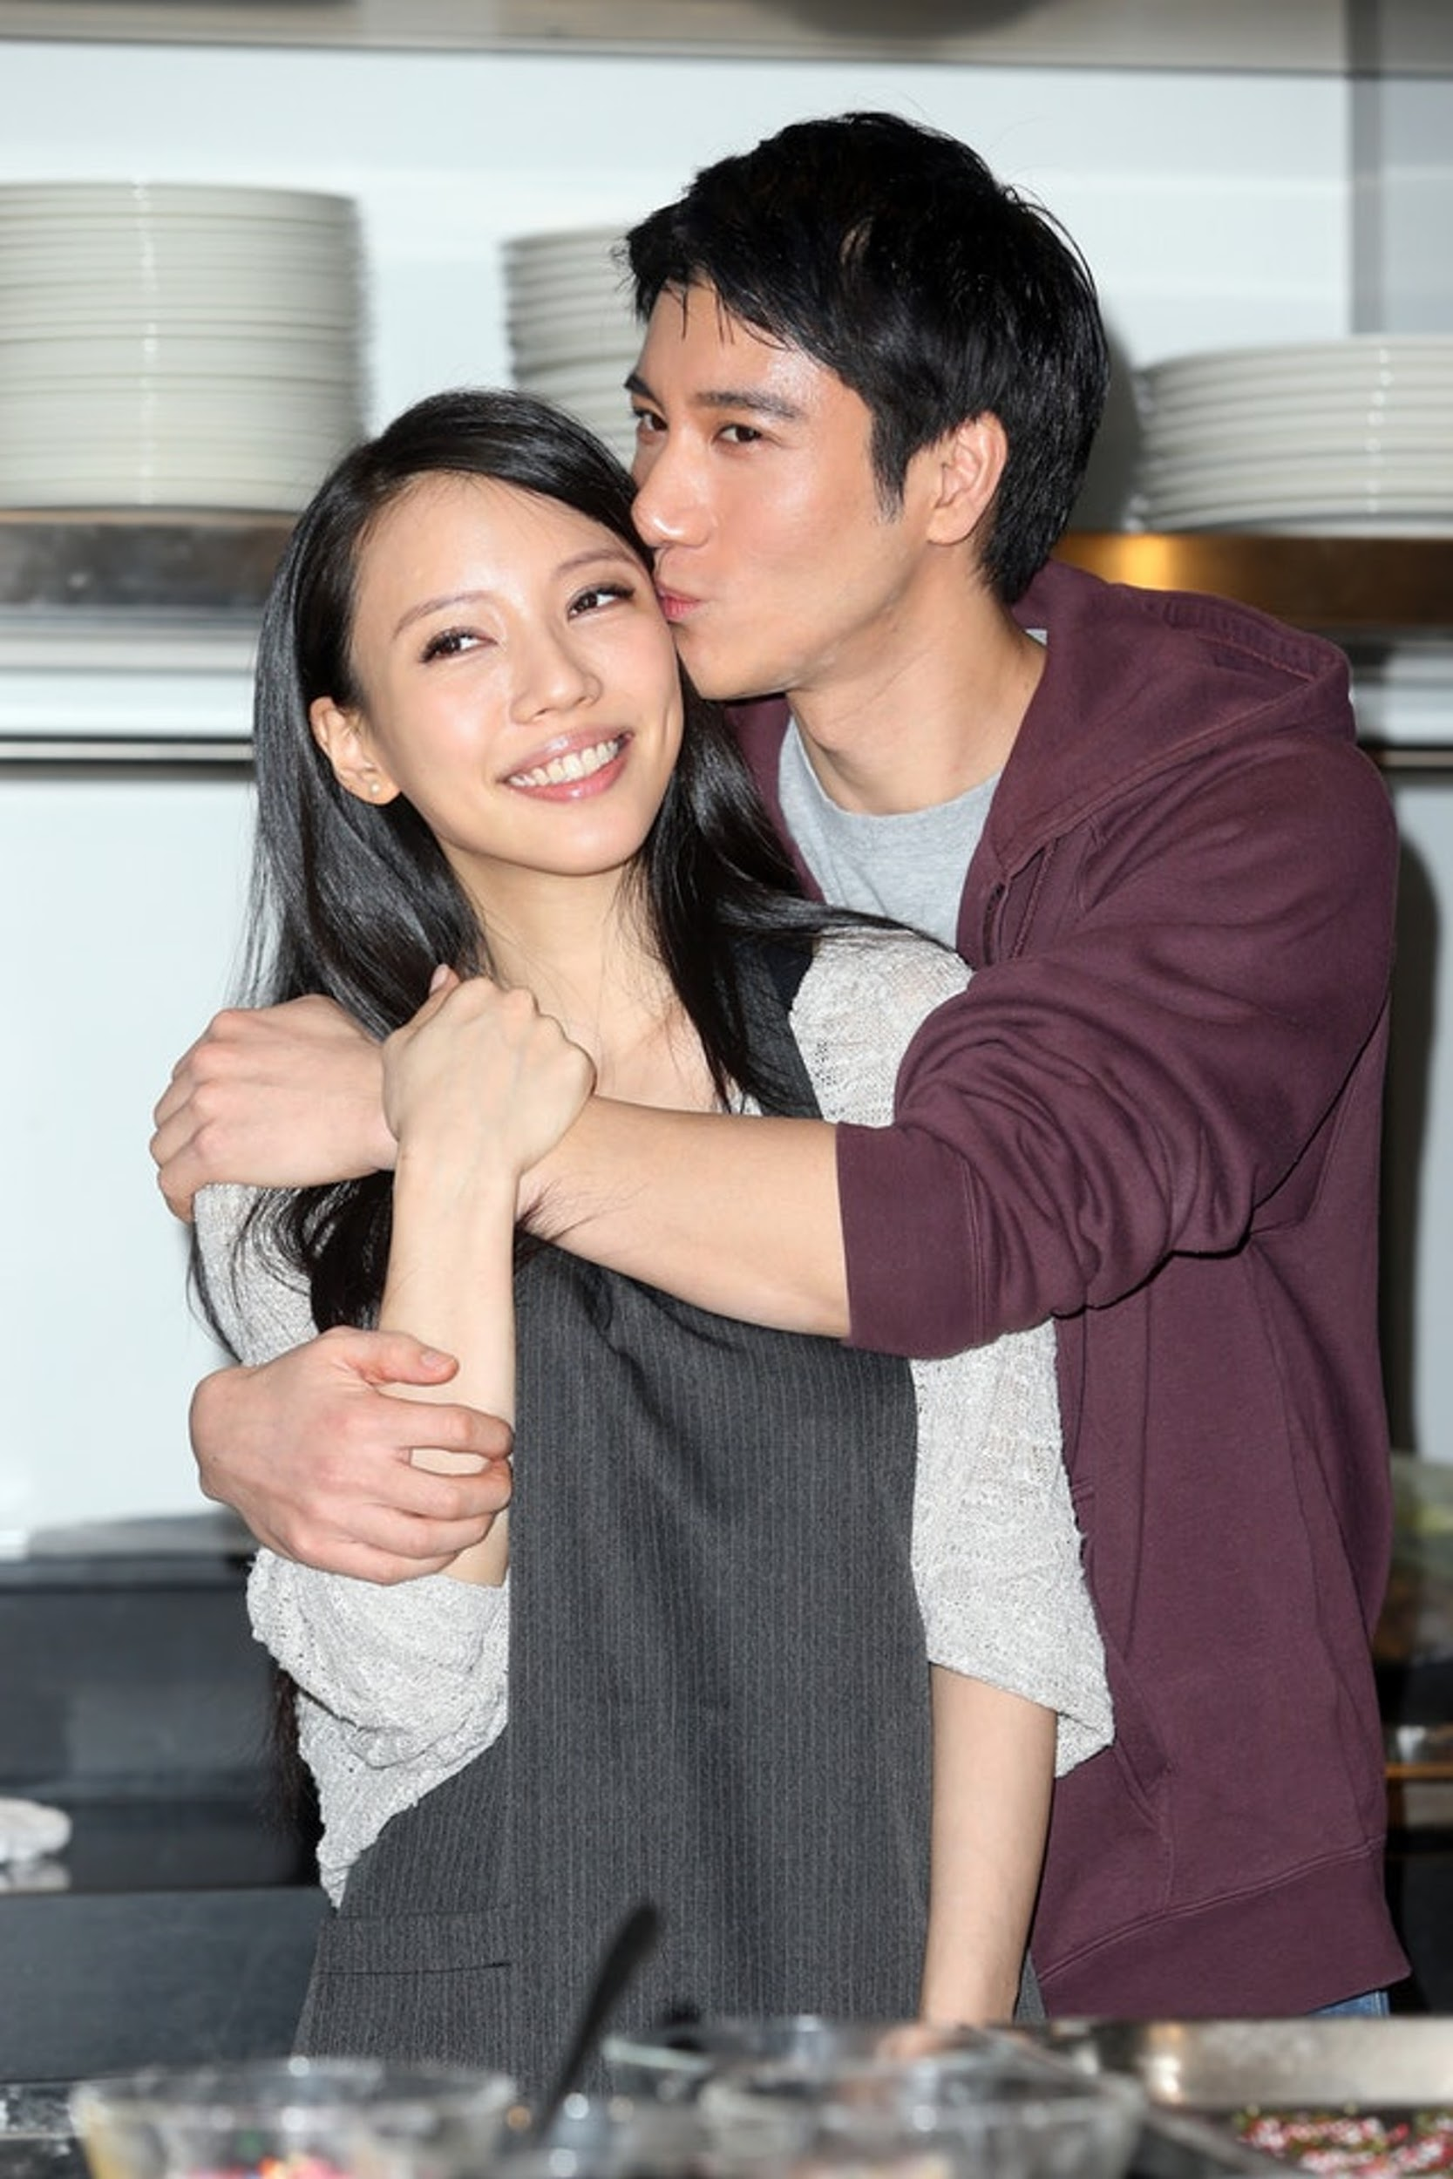
Background
「家庭」通常是由男女雙方以及小孩所構成，在近期演藝圈所爆發的王力宏形象敗壞事件中，社會大眾亦是圍繞著這三者來做為茶餘飯後的討論內容

Slide 3
分析方式-使用工作流程平台
資料來源：2021/12/19~2021/12/20 八卦版
關鍵字： 王力宏、李靚蕾、蕾神之槌、宏荒之力，共計686篇文章
分析方式：使用LDA主題模型元件產生3個主題匯出csv檔，與686篇文章進行合併然後進行分群彙總產製社會網路圖。

Slide 4
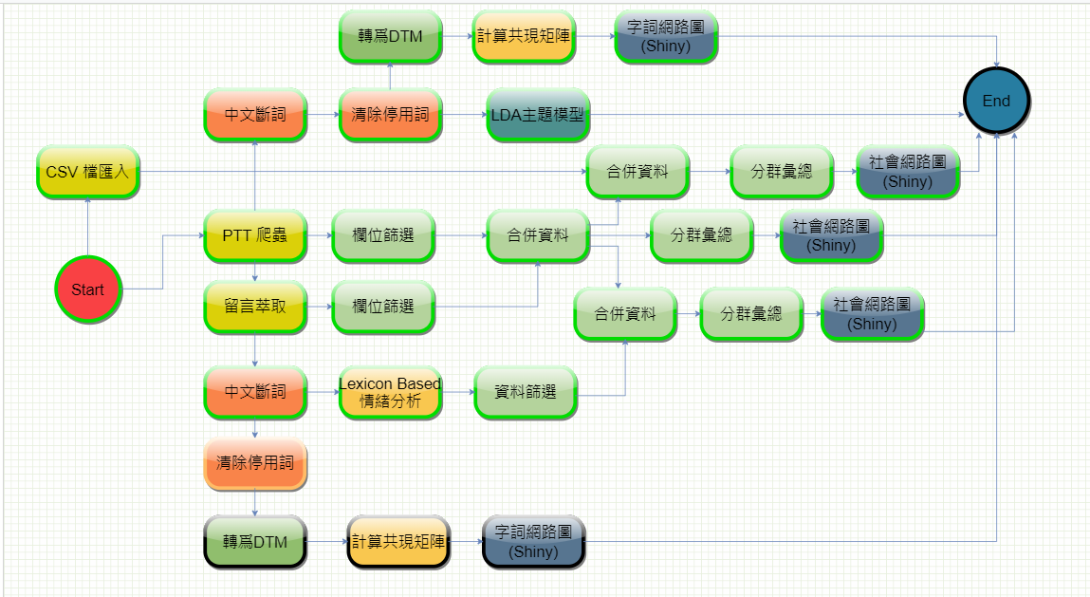
工作流程圖

Slide 5
Agenda
01
02
網路節點的定義與邊的權重
主題模型的命名
03
視覺化圖表呈現
04
重要節點的指標
05
主題結論

Slide 6
01
主題模型的命名

Slide 7
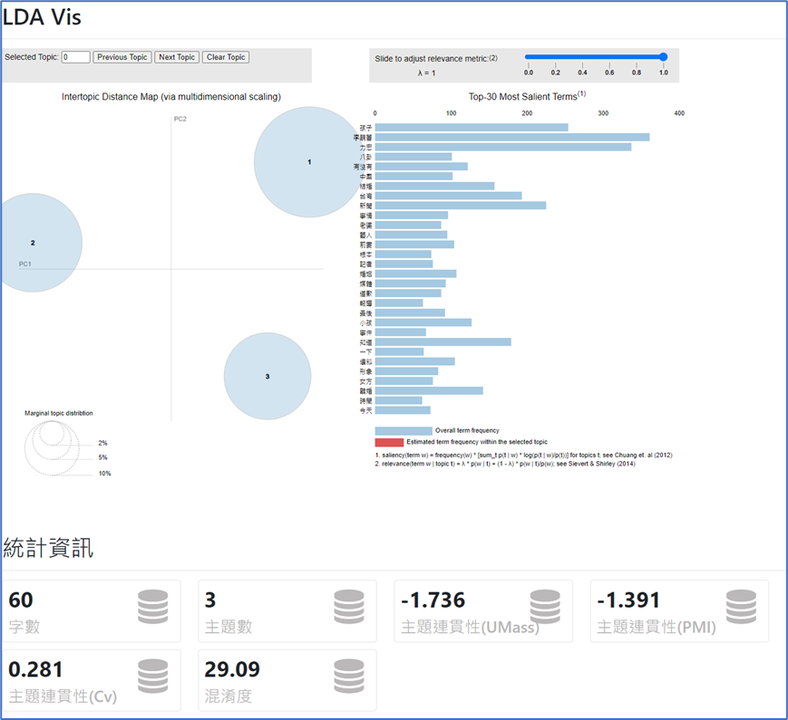
LDA 模型

Slide 8
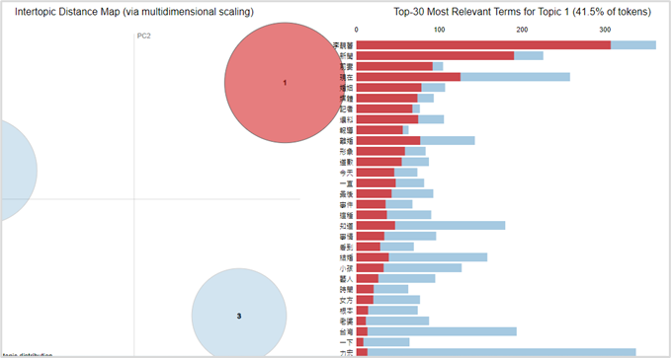
主題 1：蕾神之槌(最多人討論)
出現最高的前三名詞頻：李靚蕾、新聞、前妻
分析結果：最初王力宏與李靚蕾的離婚，社會輿論歸咎原因為婆媳問題並直指李靜蕾強勢插手王力宏演藝事業。由於王力宏團隊刻意操作新聞風向，李靚蕾為了捍衛自身權利而選擇說出事實，並以前妻身份進行多項爆料。王力宏所建立的形象與自身明顯不符的情況下，成為新聞媒體爭相報導的內容，大眾輿論亦逐漸轉變為支持女方。

Slide 9
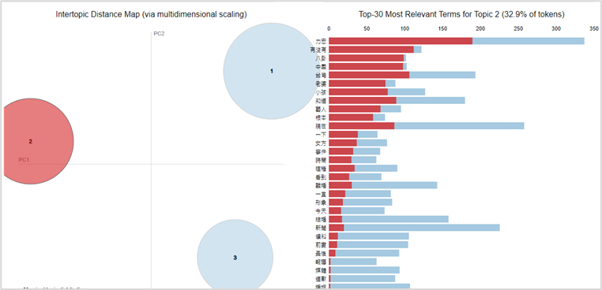
主題 2：宏慌之力
出現最高的前三名詞頻：力宏、有沒有、八卦
分析結果：隨著李靚蕾對外說明的文章內容，讓社會大眾驚訝發現王力宏的實際作為與形象塑造有著相當大的落差。有愈來愈多的媒體、網友開始翻出王力宏之前的受訪紀錄或歌曲，為的就是從裡面找出王力宏有沒有其他的不良紀錄以及更多的八卦 。

Slide 10
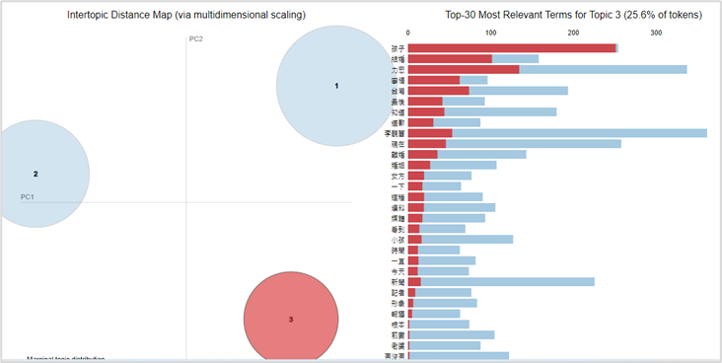
主題 3：雙方的孩子
出現最高的前三名詞頻：孩子、結婚、力宏
分析結果：由於王力宏澄清文裡面說明因為女方有小孩而被迫進行結婚，與李靚蕾對外說明的文章內容指出王家想要有很多小孩，所以結婚五年陸續生出三個孩子有明顯的落差。這點亦成為PTT八卦版的討論重點 。

Slide 11
LDA數值說明
PMI
UMass
Cv
混淆度
-1.391
-1.736
0.281
29.09
1.由於主題的連貫性這三項數值偏低，是否代表主題與主題之間彼此相似?
2.混淆度29.09代表此為良好的模型嗎?混淆度數值較低是否亦代表文章比較好理解?

Slide 12
02
網路節點的定義與邊的權重

Slide 13
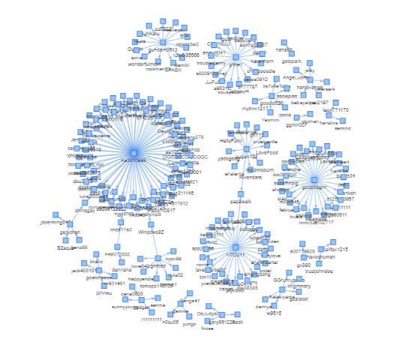
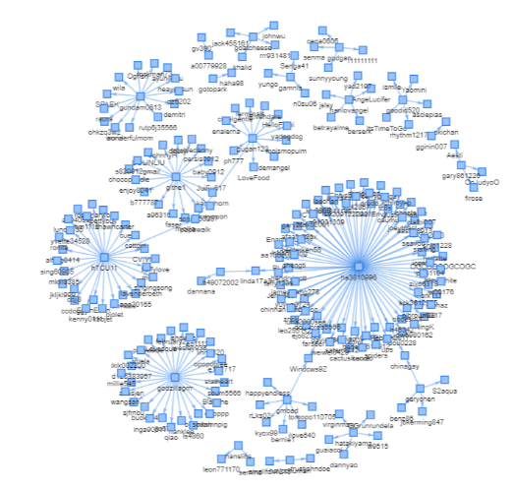
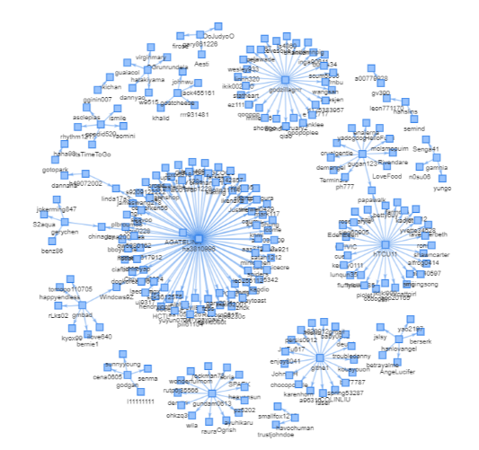
網路節點的定義與邊的權重
網路節點分別是發文者(artPoster)和留言者(cmdPoster)，留言者為來源節點，發文者為目標節點
邊的權重則分別依照LDA元件產生產生的3個主題、發文數量及情緒值為正(大於0)的文章數量
LDA主題
情緒值為正(大於0)的文章數量
發文數量
ha3810996的貼文最多人回應，觀其發文內容屬於語不驚人死不休的八卦文，適合終日群居言不及義的網民茶餘飯後閒聊使用

Slide 14
03
視覺化圖表呈現

Slide 15
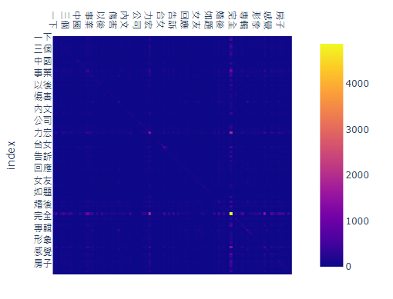
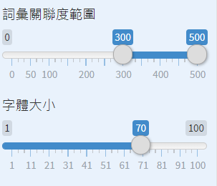
一、字詞相關網路圖
調整詞彙關聯度參數:詞跟詞的相關係數(關聯圖):人、事件、或詞跟詞之間的關聯度(由小而大)
(Heat map )統計字數:200

Slide 16
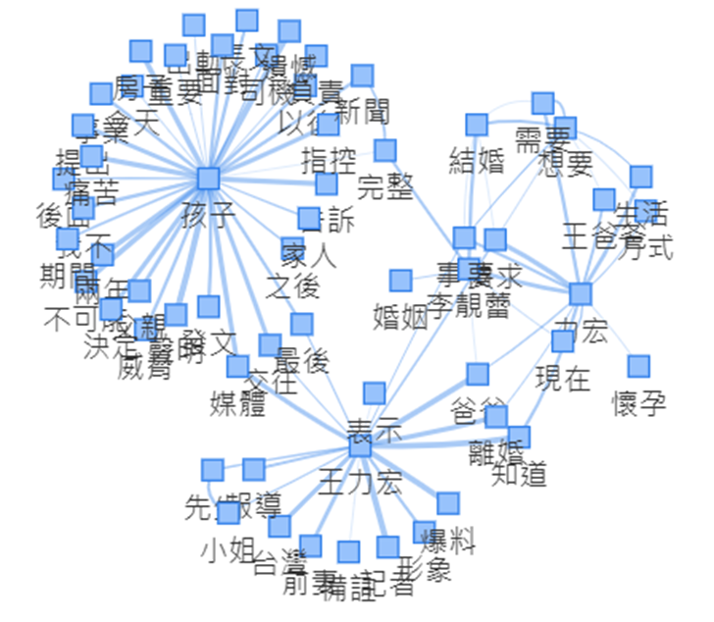
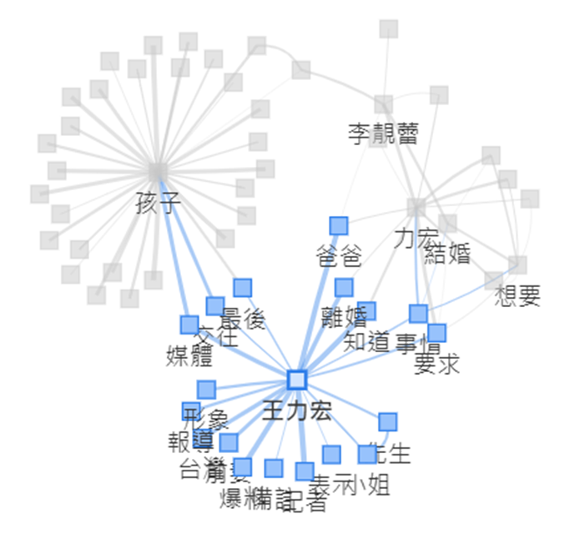
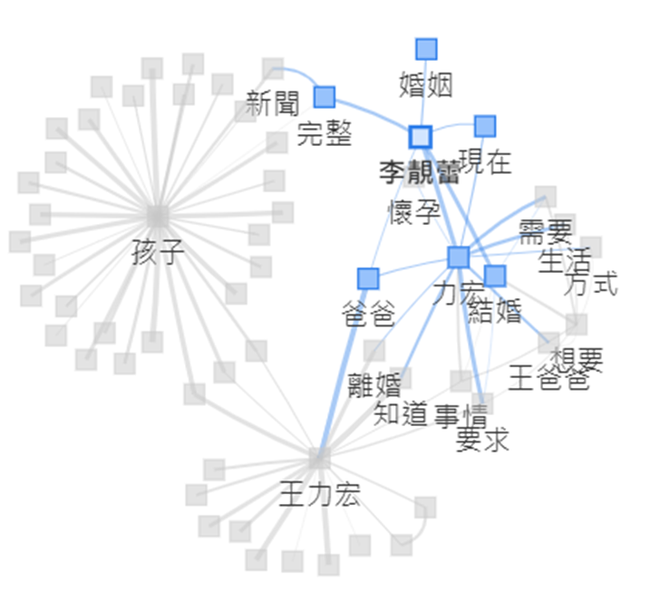
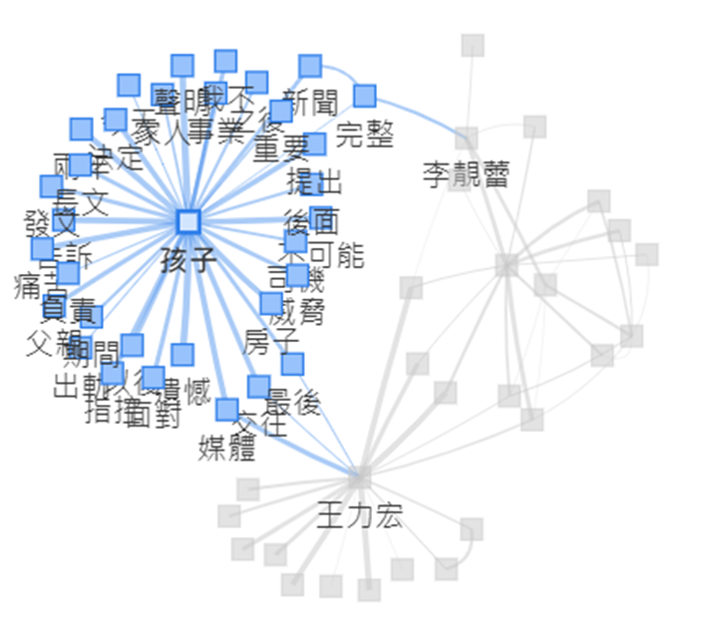
字詞相關網路圖

Slide 17
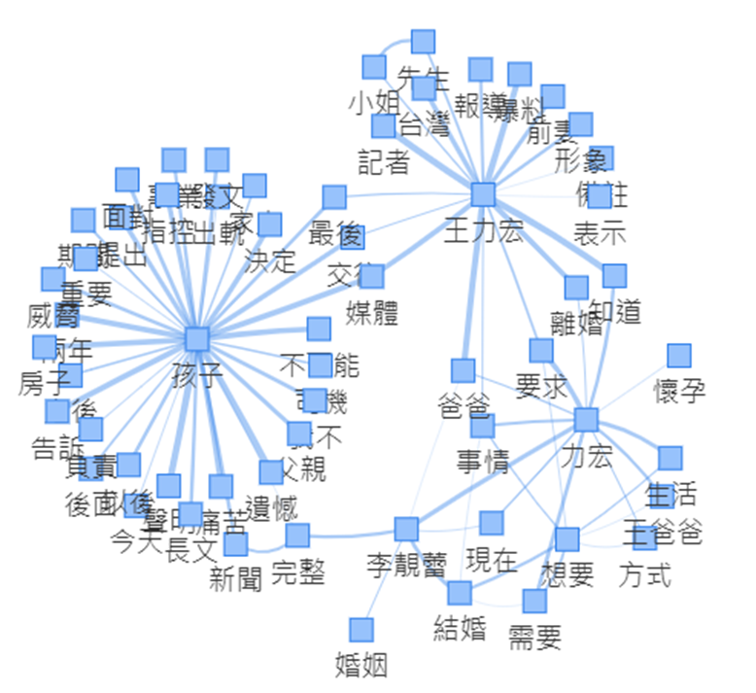
處理後字詞網路圖& 留言萃取的比較

Slide 18
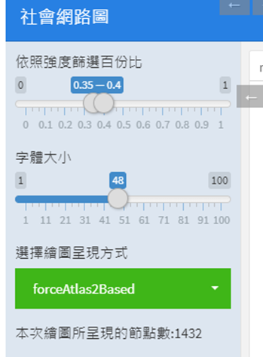
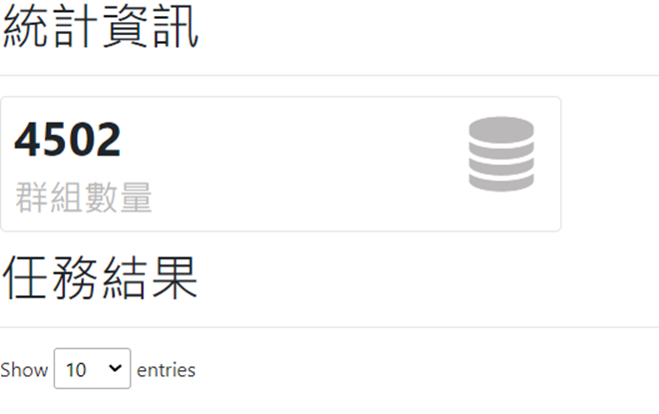
二、社會網路圖

Slide 19
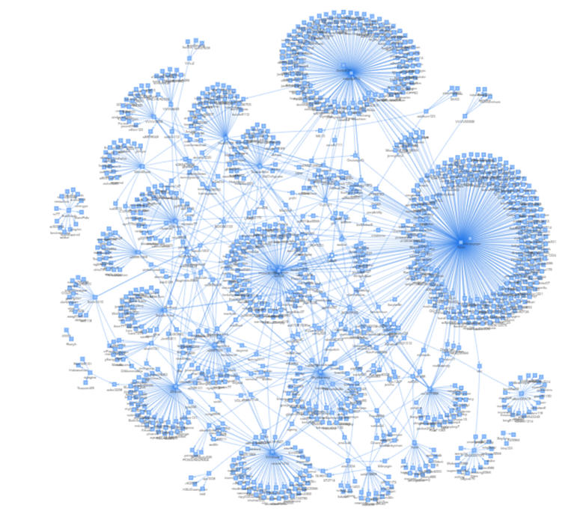
遇到的問題
產出節點跟節點的結構圖，本處理資料筆數4502及1428個節點，呈現結果無法分析，本組組員欲調整參數，可能因較為消耗資源無法調整，故改採用助教分享之工具執行後續分析
Notes:
這是其中一張社會網路圖，產製的社會網路圖想要調整參數，讓節點和邊(edge)數量少一點，方便分析，但因為非常耗費資源，每調整左邊的參數，系統就會掛掉，久久跑不出結果。

Slide 20
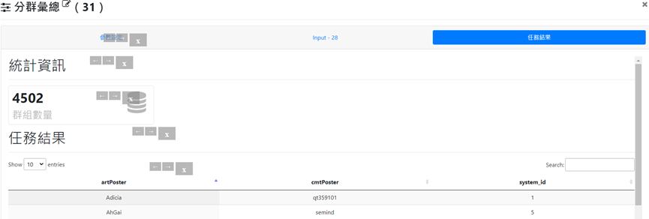
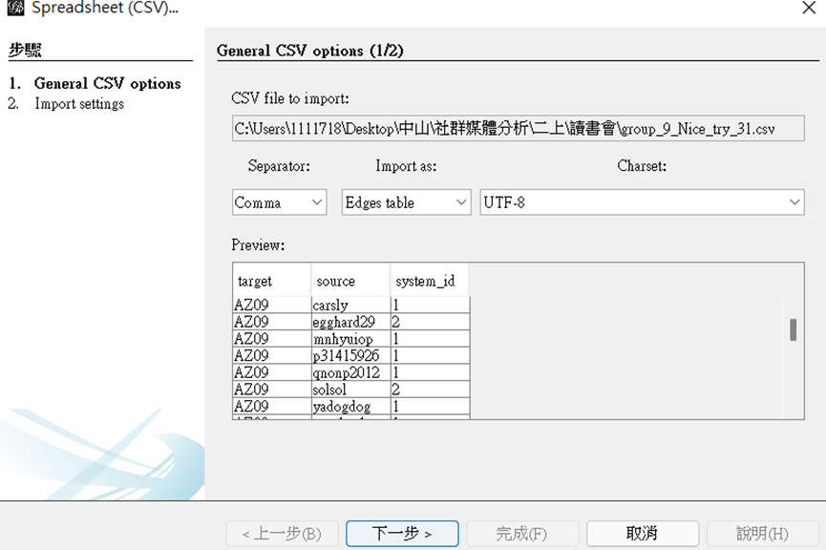
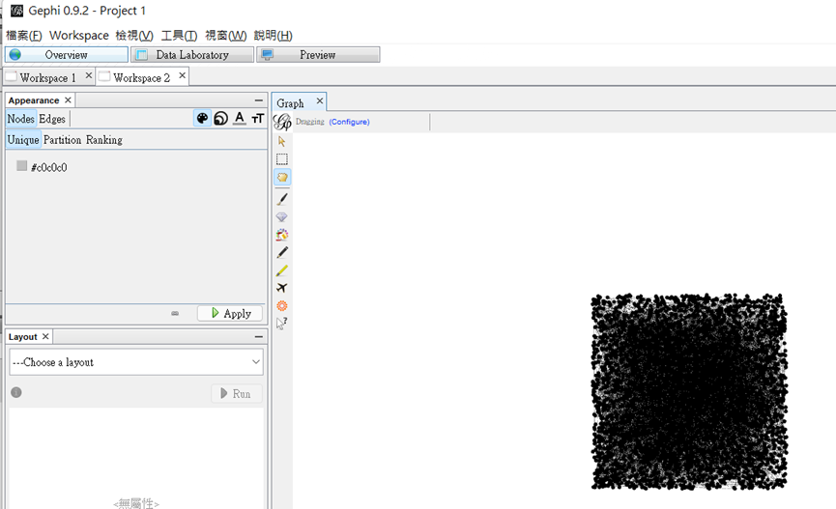
三、試用Gephi工具建立社會網路圖 Step 1 匯入csv及調整參數後結果
先期圖形結果仍無法清楚辨識內容

Slide 21
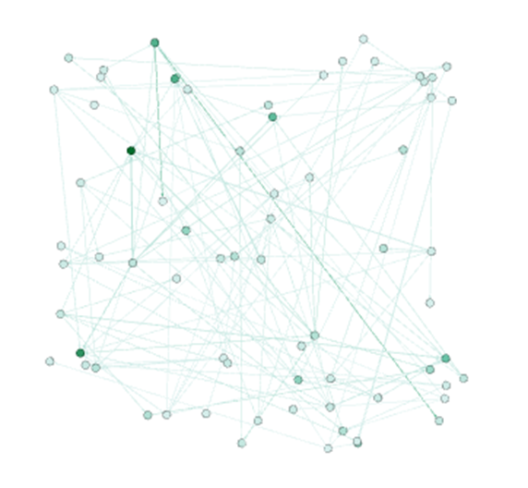
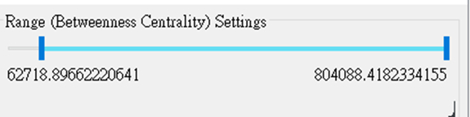
試用Gephi工具建立社會網路圖 Step 2 調整node參數&Range
因資料結果為systemid故無法產出節點名稱，進行第二次資料處理及匯入作業

Slide 22
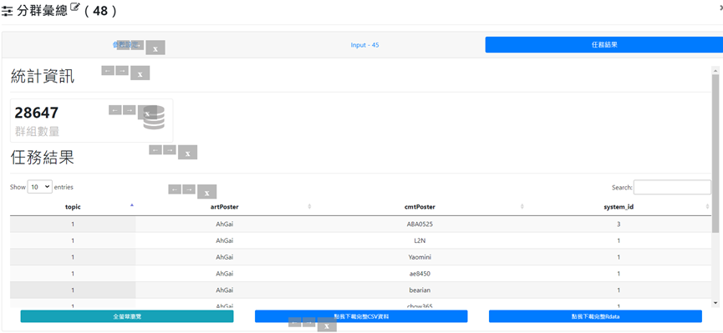
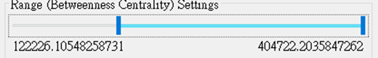
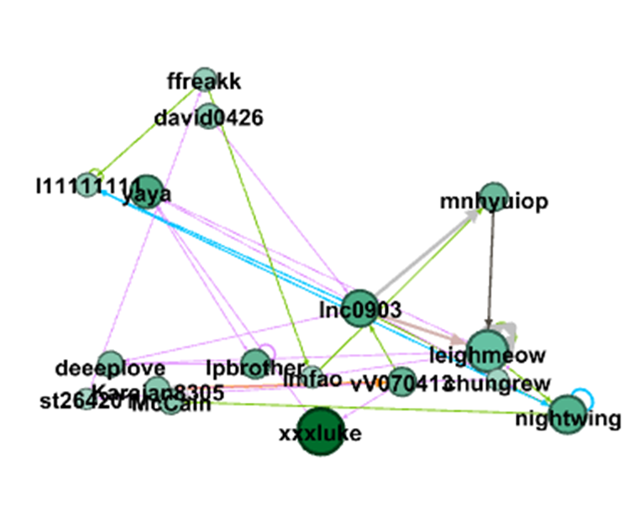
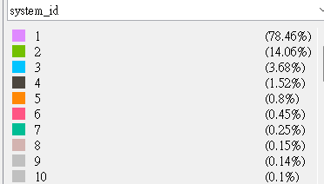
試用Gephi工具建立社會網路圖 Step 3重複步驟匯入csv，調整Range(Betweeness Centrality)參數及比例
2> 重複步驟匯入csv後調整Rang(Betweeness Centrality)參數及比例
執行結果
1>下載工作平台Topic分群匯總group_9_Nice_try_31-topic.csv檔案並匯入Gephi工具，筆數28647
3>執行結果: 主要結點整體關係圖

Slide 23
04
重要節點的指標

Slide 24
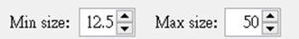
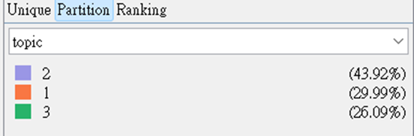
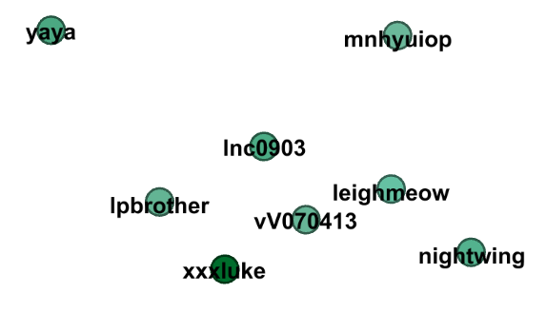
重要節點的指標
以Topic為分群彙總的CSV檔進行統計
將關聯性及權重調整主要節點(degree centrality)分布如下，權重最高50如下

Slide 25
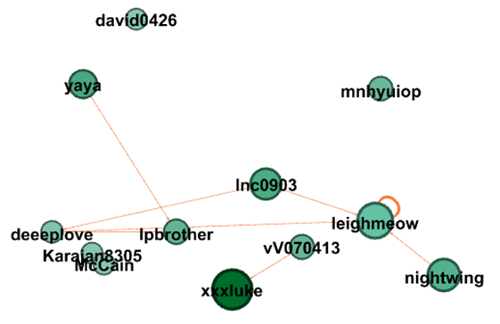
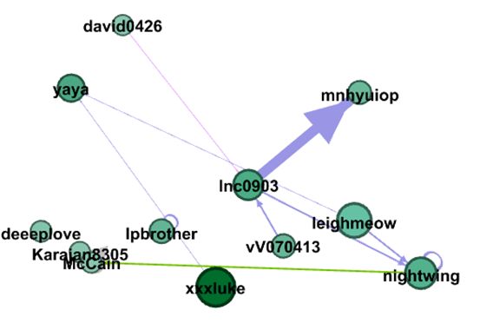
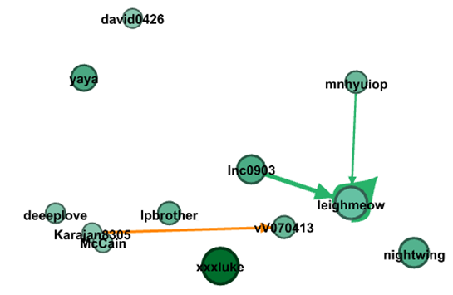
重要節點指標與該社會網路圖代表的意義 參考LDA分析議題，以熱門PO文、意見領袖節點及方向性分析
Topic-1 (李靚蕾)之關係性(29.99%)
以李靚蕾為中心產生的事件較為熱門討論事件，如新聞、前妻、婚姻
Topic-2(王力宏)之關係性(43.92%)
以王力宏為中心產生的事件較為熱
門討論事件，如力宏、八卦、有沒有
以mnyuiop、Inc0903、nightwng最高
Topic-3(孩子)之關係性(26.09%)
以孩子為中心產生的事件較為熱
門討論事件，如孩子、結婚、力宏
以leighmeow、vY070413最高

Slide 26
重要節點指標
以工作流程平台的三張數社會網路圖
LDA主題
情緒值為正(大於0)的文章數量
發文數量
ha3810996的貼文最多人回應，觀其發文內容屬於語不驚人死不休的八卦文，適合終日群居言不及義的網民茶餘飯後閒聊使用

Slide 27
05
結論

Slide 28
結論
1. 我們發現對事件主題要有完整的了解，才能對LDA主題模型的分類做恰當的解釋。
2. LDA的混淆度(perplexity)越低越好，我們在調整參數後，混淆度從100以上調整到29.09，根據網路上找到的資料，介於60~20是不錯的模型，代表這樣的模型對於人類耳朵聽起來比較自然，也就是可以理解的程度比較好。
3. 在網路節點的定義和邊的權重部分，我們分別使用LDA主題、發文數量、情緒值大於0的文章數等三個資料來源，製作出社會網路圖，其中ha3810996在三個製作出來的社會網路圖中，都是最多人回應的，其主要原因為文章腥羶色內容吸引好奇八卦的網友熱烈回覆。
4. 字詞網路關聯圖做出來的結果與LDA模型的分類結果的關鍵字非常類似。意見領袖主要節點都有王力宏、王爸、李靚蕾、孩子。

Slide 29
Thanks for watching

